Slide 1
Unidad II Programación sobre la base de datos PL/SQL
@jacobdiaz
Profesora de cátedra Programación de Base de Datos
Sede Puente Alto
Duoc

Slide 2
Introducción a PL/SQL
El lenguaje PL/SQL (Procedural language/SQL): Es un lenguaje de programación que utiliza sentencias SQL para manipular datos y sentencias de control de flujo para organizar esta manipulación de datos. Es una ampliación de SQL, con elementos típicos de los lenguajes de programación como los ciclos, control de flujos, uso de excepciones, etc.
PL/SQL pproporciona todo lo que está disponible en un lenguaje procedimental como son:
Variables, constantes y tipos.
Estructuras de control como sentencias condicionales.
Unidad de programa Reusable que se escribe una vez y ejecutado muchas veces.
Además permite construir las unidades de programas de la Base de Datos Oracle como son: Procedimientos, Funciones, Triggers, Package y otros.
PBD

Slide 3
1- Estructuras de Bloques
PL/SQL es un lenguaje estructurado en bloques, lo que quiere decir que la unidad básica de codificación son bloques lógicos, los que a su vez pueden contener otros sub-bloques dentro de ellos, con las mismas características.
Un bloque (o sub-bloque) permite agrupar en forma lógica un grupo de sentencias. De esta manera se pueden efectuar declaraciones de variables que sólo tendrán validez en los bloques donde éstas se definan.
Un bloque PL/SQL tiene tres partes:
1. Una sección de declaración
2. Una sección de ejecución
3. Una sección de manejo de excepciones.
El bloque es la unidad mínima de programación en PL/SQL
PBD

Slide 4
1- Estructuras de Bloques
Un bloque puede estar compuesto por tres partes:
Además:
Todo bloque termina donde aparece el comando END.
La sección de ejecución es la única obligatoria, las demás son opcionales según las necesidades que se tengan.
Es posible anidar sub-bloques en la sección ejecutable y de excepciones, pero no en la sección de declaraciones.
DECLARE (Opcional)
/* Declaraciones locales de: variables, cursores y
excepciones definidas por el usuario*/
BEGIN (Obligatorio)
/* Proceso: conjunto de sentencias ejecutables SQL y
PL/SQL*/
EXCEPTION (Opcional)
/*Excepciones: acciones a realizar cuando ocurren errores*/
END; (Mandatorio)
/* Fin del bloque PL/SQL */
PBD

Slide 5
1- Estructuras de Bloques
Existen 3 tipos de bloques
Bloques Anónimos:
No tienen un nombre identificatorio
No se almacenan en la base de datos
Su existencia es mientras dura su ejecución
Bloques Anónimos Anidados:
No tienen un nombre identificatorio
No se almacenan en la base de datos
Su existencia es mientras dura su ejecución
Subprogramas:
Tienen un nombre identificatorio
Se almacenan en la base de datos
Su existencia es mientras esté registrada en la base de datos
PBD

Slide 6
1- Estructuras de Bloques
Tipos de bloques
[DECLARE]
……….
BEGIN
-- Sentencias
[EXCEPTION]
END;
Bloque
Anónimo
PACKAGE nombre
IS
PROCEDURE ……..
FUNCTION ………..
END;
PROCEDURE nombre
IS
………
BEGIN
-- Sentencias
[EXCEPTION]
END;
FUNCTION nombre
RETURN tipo_de_dato
IS
……….
BEGIN
-- Sentencias RETURN valor;
[EXCEPTION]
END;
TRIGGER nombre cuando_se_activa evento_que_lo_activa
……..
BEGIN
-- Sentencias
[EXCEPTION]
END;
PACKAGE BODYnombre
IS
PROCEDURE …….
…………….………
END;
FUNCTION ……..
…………………….
END;
END;
SUBPROGRAMAS
PBD

Slide 7
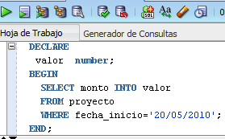

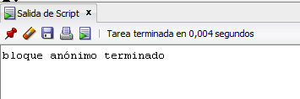
1- Estructura de Bloques
Creación del Bloque Anónimo
Siempre comienza con DECLARE o directamente con BEGIN. Es temporal no es guardado en la base de datos.
1
Creación del Bloque
2
Ejecución del Bloque
Ejecutar Script
PBD

Slide 8
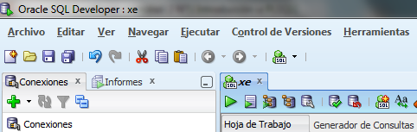
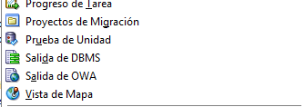
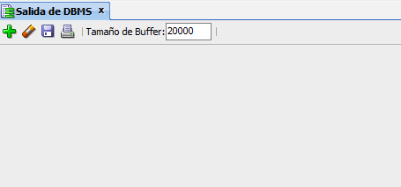
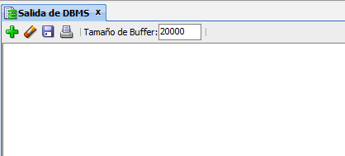
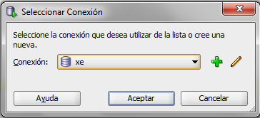
1- Estructura de Bloques
Activar la Salida del Bloque Anónimo
Activar la salida en SQL Developer.
1
2
3
Activar DBMS_OUTPUT para conexión
5
4
PBD

Slide 9
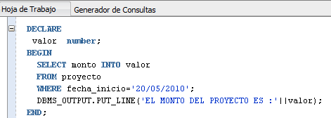
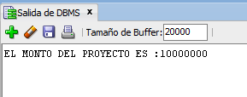
1- Estructura de Bloques
Mostrar la Salida del Bloque Anónimo
Usar en el bloque PL/SQL el package predefinido de Oracle y su procedimiento: DBMS_OUTPUT.PUT_LINE
6
7
PBD

Slide 10
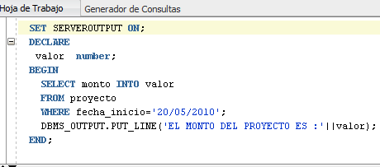

1- Estructura de Bloques
Mostrar la Salida del Bloque Anónimo
Otra opción es utilizar el comando SET SERVEROUTPUT ON en conjunto con el package predefinido de Oracle y su procedimiento: DBMS_OUTPUT.PUT_LINE
8
9
PBD

Slide 11
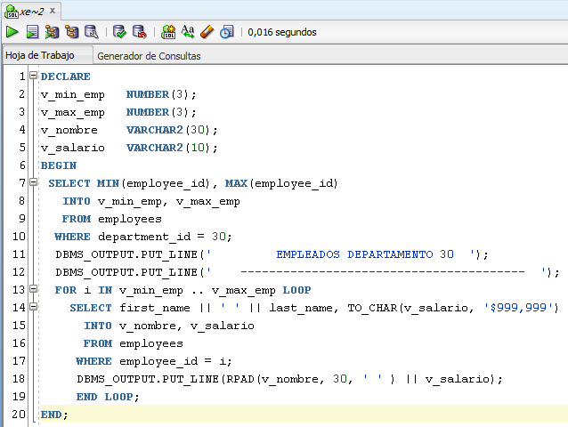
1- Estructura de Bloques
Guardar la Salida del Bloque Anónimo
1
PBD

Slide 12
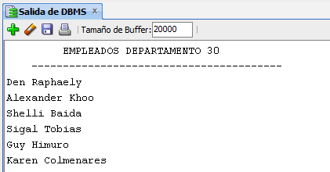
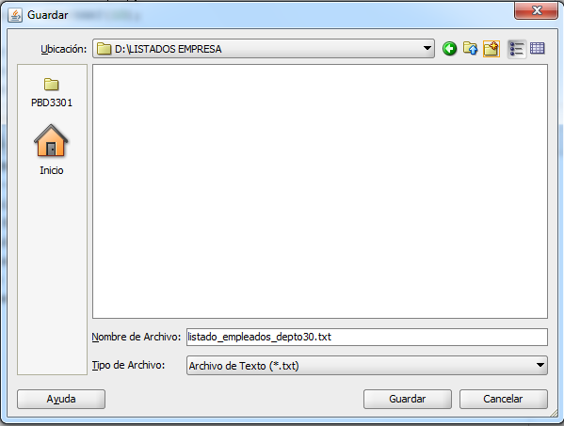
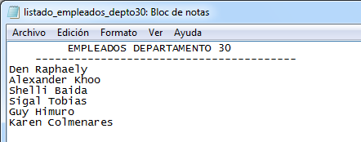
1- Estructura de Bloques
Guardar la Salida del Bloque Anónimo
Grabar la salida de DBMS en un archivo
2
3
4
el bloque mostrará el nombre y salario de los empleados que trabajan en el departamento 30.
PBD

Slide 13
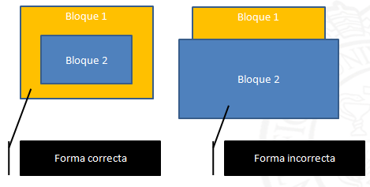
1- Estructura de Bloques
Tipos de Bloques
Anidado (Sin Nombre)
Un bloque puede estar anidado dentro de otro bloque.
PBD

Slide 14
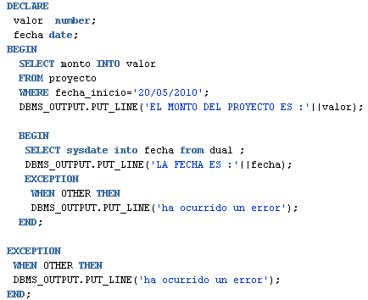
1- Estructura de Bloques
Tipos de Bloques
Anidado (Sin Nombre)
Ejemplo :
Bloque 1
Bloque 2
PBD

